Slide 1
Доброе утро!

Slide 2
«Домино»
1.Что может привести к затоплению квартиры? | А) не бросать в канализационную систему посторонние предметы; не засорять раковину отходами от продуктов питания; уходя из дома, проверить закрыты ли все краны и нет ли протечки в трубах
2.Как уберечься от затопления ? | Б) в результате затопления, возможно замыкание электропроводки
3.Вы находитесь дома один, читаете или готовите уроки. Вдруг из трубы батареи потекла вода. | В) перекрыть воду, если в квартире есть вентиль, сообщу об аварии родителям, позвоню в аварийную службу, отключу электричество, попытаюсь при помощи тряпок препятствовать воде, взять тряпку и попытаться убрать воду
4.Почему при затоплении жилища нельзя пользоваться лифтом | Г) неисправность запорных устройств, невнимательность, аварийное состояние водопровода, протечка крыши, засорение системы канализации
5.Вы пришли из школы, разделись и пошли мыть руки. Включили свет в ванной комнате, вы видите, что на полу полно воды и она очень быстро прибывает. | Д) позвонить в аварийную службу, отключить электричество, замотать трубу в месте протечки полотенцем или чем – то еще, сообщить родителям, начать убирать воду.

Slide 3
«Домино»
1.Что может привести к затоплению квартиры? | Г) неисправность запорных устройств, невнимательность, аварийное состояние водопровода, протечка крыши, засорение системы канализации
2.Как уберечься от затопления ? | А) Не бросать в канализационную систему посторонние предметы; не засорять раковину отходами от продуктов питания; уходя из дома, проверить закрыты ли все краны и нет ли протечки в трубах
3.Вы находитесь дома один, читаете или готовите уроки. Вдруг из трубы батареи потекла вода. | В) Перекрыть воду, если в квартире есть вентиль, сообщу об аварии родителям, позвоню в аварийную службу, отключу электричество, попытаюсь при помощи тряпок препятствовать воде, взять тряпку и попытаться убрать воду
4.Почему при затоплении жилища нельзя пользоваться лифтом | Б) В результате затопления, возможно замыкание электропроводки
5.Вы пришли из школы, разделись и пошли мыть руки. Включили свет в ванной комнате, вы видите, что на полу полно воды и она очень быстро прибывает. | Д) Позвонить в аварийную службу, отключить электричество, замотать трубу в месте протечки полотенцем или чем – то еще, сообщить родителям, начать убирать воду.

Slide 4
Тема: «Электричество»
Цели:
Чем опасно электричество
2. Как уберечь себя от электрического тока

Slide 6
Электричество - друг
и
или
враг человека?

Slide 7
Причины:
1. Прикосновение к оголенному электропроводу, находящемуся под напряжением
2. Прикосновение к электроприборам мокрыми руками
3. Неисправность электроприборов
4. Нарушение техники безопасности, при обращении с электроприборами

Slide 8
Электротравма –
это повреждение
тканей организма,
вызванные действием
электрического тока.

Slide 9
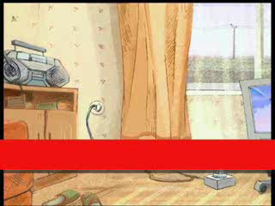

Slide 10
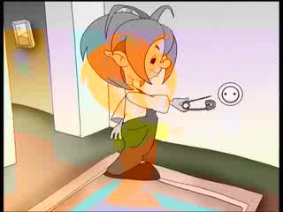
Правила безопасности:
1. Не прикасайтесь к оголенному или плохо изолированному проводу
2. не пользуйтесь неисправными электроприборами
3. Не прикасайтесь к включенному электроприбору мокрыми руками
4. Не играйте вблизи электростанций, на чердаках и в подвалах, около электрощитов

Slide 11
Электричество - друг
и
или
враг человека?

Slide 12
Доброго дня!

Slide 13
Домашнее задание
Тема «электричество» стр. 36-39 вопросы устно
Стр. 39. Задача 7
1 Ваш младший брат взялся рукой за провод включенного магнитофона, и его ударило током. Провод остался в руке вашего брата.
Выберите из предложенных вариантов ваши дальнейшего действия и определите их очередность проверив себя с материалом в учебнике:
Схватить провод и вырвать его из рук брата.
Подойдите и посмотрите, как он себя чувствует
Отключите освещение в электрощитке.
Выдерните провод из розетки при помощи сухой деревянной палки.
Вызвать «Скорую помощь»
Позвать родителей (соседей)

Slide 14
Автор: Ляпунова Ольга Юрьевна
преподаватель - организатор ОБЖ 1 категории
МБОУ СОШ №7 г. Сарапул Удмуртской Республики

